Slide 1
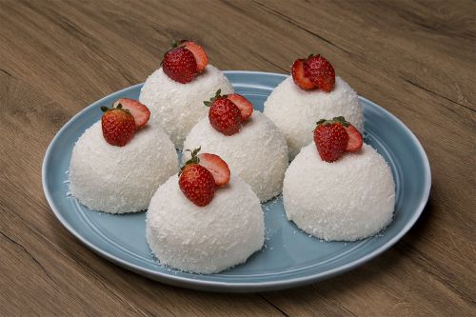
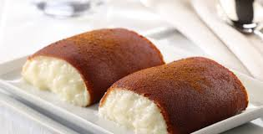
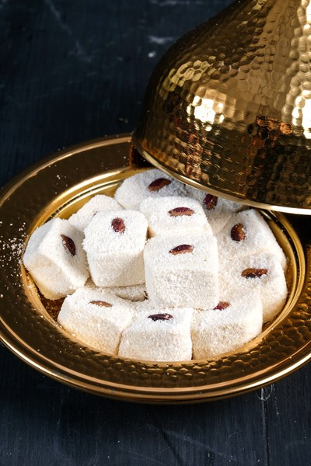
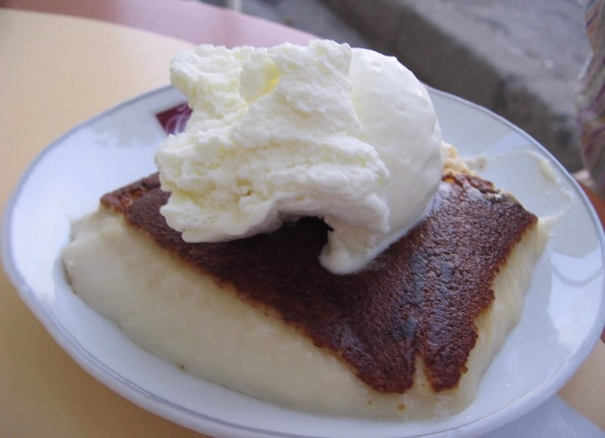
SÜTLÜ TATLILAR

Slide 2
Sütün Kullanımında Dikkat Edilecek Noktalar
Sütlü tatlıların ana malzemesi olan sütün temizliği son derece önemlidir.
Hastalıkyapıcı mikroorganizmalardan arındırılmış olmalıdır.
Sektörde kullanılan açık sütlersüzülerek kaynatılır.
Sütlü tatlılar hazırlanırken kullanılan sütleri şu şekilde sıralayabiliriz:

Slide 3
Pastörize süt: Sütün 80-85 oC’de yarım saat tutulması ve aniden soğutulması ile patojen (hastalık yapıcı) mikroorganizmalardan arındırılması işlemidir.
Sütlü tatlılar yapımında ana malzeme olan sütün hastalık yapıcı mikroorganizmalardan arındırılmış olması gerekmektedir.

Slide 4
Ticari mutfaklarında süt genellikle büyük miktarlarda açık alınmışsa alınan süt süzülür, 3-5 dakika kaynatılarak sütün pastörize edilmesi gerekir.
Ancak son dönemde piyasada pastörize edil miş kullanıma hazır sütler bulunmaktadır.
diğer yiyecekler için sağlıklı olması açısından sokak sütü yerine pastörize edilmiş sütlerin kullanılması uygun olur.

Slide 5
Sterilize süt: Sütün 130-150 oC de3-5 saniye tutulmasıyla yararlı,zararlı tüm mikroorganizmalardan arınması işlemidir.
Piyasada UHT arındırılmış (uzun ömürlü ) dediğimiz sütlerdir. Uzun ömürlü olan sütler kullanımı ve saklanması açısından büyük kolaylık sağlar.
Ocak ve fırın kullanılmayarak hazırlanan tatlılar için daha güvenilirdir.

Slide 6
Sütlü tatlılar için gerek pastörize olsun, gerekse sterilize olsun mutlaka üretim ve son kullanma tarihlerine (raf ömrüne) dikkat edilmelidir.
Kullanım süresi dolan sütler asla kullanılmamalıdır.

Slide 7
Sütlü Tatlıların Tanımı
Sütlü tatlıların ana gereçleri süt, un, nişasta ve şekerdir. Bununla birlikte yumurta, kakao, pudra şeker vb. yardımcı gereçler de sıkça kullanılır.
Sütün gerek ocak gerekse fırın kullanılarak ; un, nişasta, şeker vb. ile pişirilerek ya da pişirilmeden çeşitli yardımcı gereçler ilave edilerek, hazırlanıp soğuk olarak tüketilen hafif tatlılardır.
Ancak sufle gibi özel tatlılar sıcak veya ılık olarak servis edilmektedir.

Slide 8
Sütlü Tatlıların Türk Mutfağındaki Yeri ve Önemi
Türk mutfağının zengin çeşitleri arasında yer alan sütlü tatlılar hamur ve şuruplu tatlılara göre daha hafif, sindirimi kolay ve besin değeri daha yüksek olan tatlılardır.
Bu nedenle yaşlılar ve çocuklar için son derece uygun tatlı çeşitleridir.
Bununla beraber maliyeti düşük ekonomik tatlılardır.

Slide 9
Türk mutfağında yöresel bir çok sütlü tatlılarımız bulunmaktadır.
Örneğin, sütlaç, kazan dibi, sakızlı muhallebi bunlardan sadece bir kaçıdır.
Bununla birlikte Fransız mutfağından da bir çok sütlü tatlı çeşidi mutfağımızda yer bulmuştur. Bavaruva, Parfe, Sufle gibi.

Slide 10
Sütlü Tatlıların Yapımında Kullanılan Araçların Özellikleri
Tatlının özelliği ve yapılış işlemlerine göre; kullanılan araçların temiz, ısıya dayanıklı, bekleme esnasında mikroorganizma üretmeyen kaplar olmasına dikkat edilmelidir.
Alimünyumdan yapılmış araçlar kullanılmamalıdır. Zira süte gri rengini vermektedir.
Bu da ürünün kalitesini olumsuz etkilemektedir.

Slide 11
Aynı zamanda sağlık açısından problemlere neden olmaktadır.
Isıya dayanıklı borcam, payreks, sırlı toprak kaplar (çatlak, kırık olmamalı), ısıya dayanıklı krem karamel, sufle ve parfe kalıpları, iyi kalitede kalın tabanlı çelik tencere, tepsiler vs. kullanılması uygundur

Slide 12
Sütlü Tatlıların Yapımında Kullanılan Yardımcı Gereçlerin Özellikleri
Sütlü tatlıları hazırlamada kullanılan yardımcı gereçlerin taze ve kaliteli olması ürünün kalitesini olumlu yönde etkiler.
Sütün ana malzeme olarak kullanıldığı tatlılarda aromatik özellikte vanilya, limon veya portakal kabuğu rendesi, damla sakızı, tarçın vb. gereçler sıkça kullanılmaktadır

Slide 13
Sütlü tatlılarda kullanılan nişasta ve yumurtanın tazeolmasına özen gösterilmelidir.
Sütlü tatlıların özelliğine göre kullanılan malzemeler farklılıklar gösterebilir.
Bu farklılıklar kişilerin damak zevkine uygun hazırlanıp servis edilebilir

Slide 14
SÜTLÜ TATLI ÇEŞİTLERİ
Tekstür, tat ve görünüş yönünden birbirinden farklı birçok sütlü tatlı çeşidi vardır. Bu çeşitlilik kıvam artırıcı ve jelleştirici maddelerin yanısıra kullanılan ekipmanlar ve işleme koşullarındaki gelişmelerden de kaynaklanmaktadır. Örneğin; , sütlü tatlılarda tekstür oluşumunun başlıca sorumlusu olan karragenanın farklı franksiyonları tek başlarına veya kombine halde ya da diğer hidrokolloitlerle birlikte kullanılarak değişik tekstüre sahip ürünler üretebilmektedir.

Slide 15
Başlıca sütlü tatlı çeşitleri ve tekstürel özellikleri

Slide 16
Sütlü Tatlıların Yapımında Yararlanılan Maddeler;
*Süt (rekombine) *Tatlndırıcılar *Aroma ve renk maddeleri
*Nişastalar -Doğal nişasta -Modifiye nişasta *Hidrokolloitler -Karragenan -Keçi boynuzu sakızı -Pektin -Karboksilmetilselüloz -Diğerleri (ksantan sakızı , aljinatlar , agar-agar

Slide 17
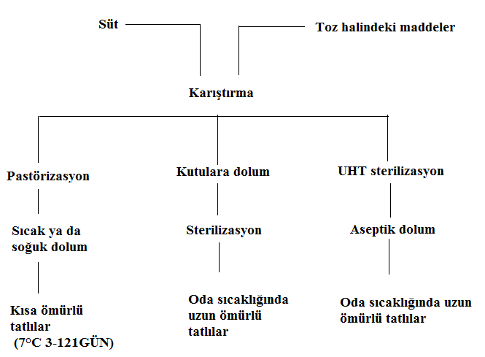
Endüstriyel koşullarda hazır sütlü tatlı yapım aşamaları

Slide 18
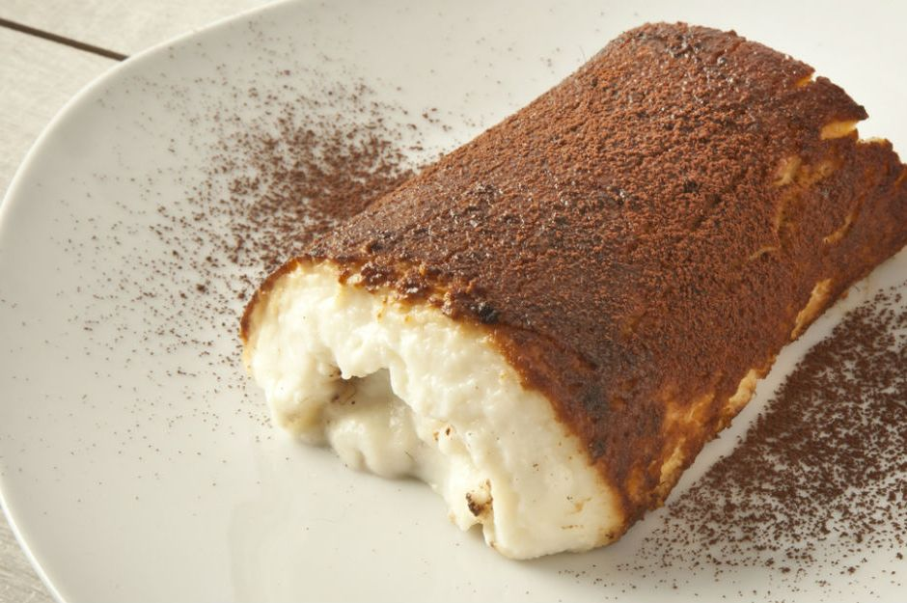
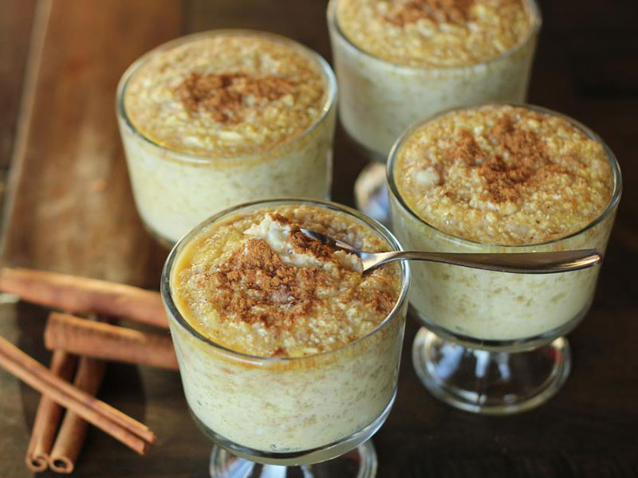
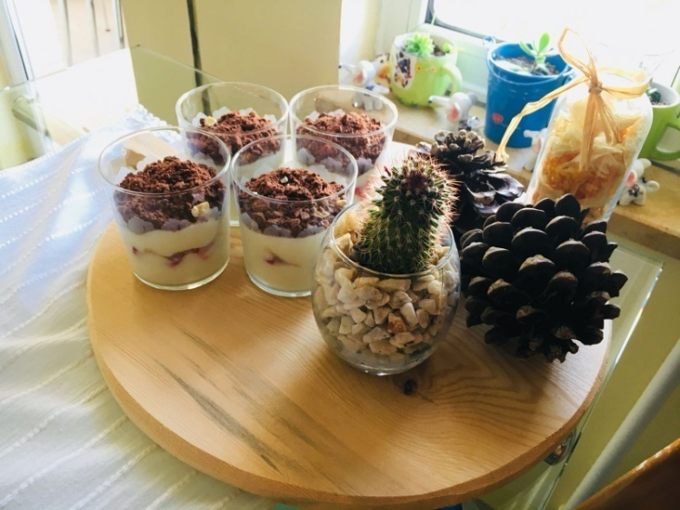
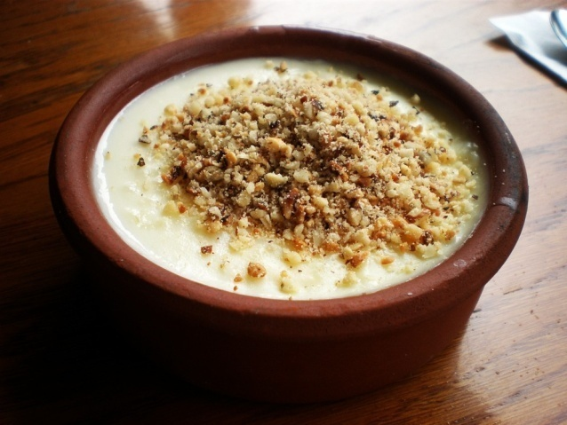
SÜTLÜ TATLILAR
*PUDİNG *MUHALLEBİ *KAZANDİBİ *MAGNOLİNA *SARAY LOKUMU
*SÜT HELVASI *GÜLLAÇ *SÜTLAÇ
*KEŞKÜL *SUPANGLE *TAVUK GÖĞSÜ

